Slide 1
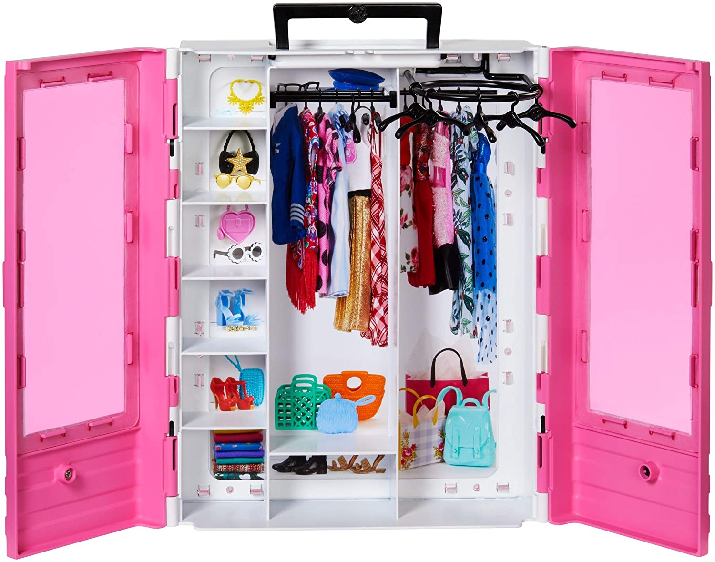
МБДОУ «Красносопкинский детский сад «Аленка»
«Магазин одежды для кукол»
Составила: воспитатель младшей группы «Пчёлки» Овсянникова Т.В

Slide 2
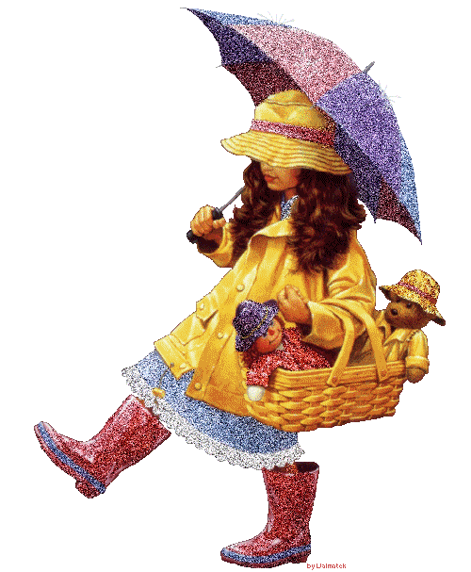
Цель: Познакомить детей с одеждой (летней и осенней), ее деталями и функциональностью.

Slide 3
Задачи: Образовательные задачи: формировать элементарные представления детей об одежде: в разную погоду надевают разную одежду; одежду можно шить, вязать; многие вещи продаются в магазине, их можно купить; учить соотносить выбор одежды, обуви и головного убора с временем года. Развивающие задачи: развивать диалогическую речь, зрительное внимание, восприятие, речевой слух, память. Воспитательные задачи: воспитывать опрятность, аккуратность по отношении к одежде.

Slide 4
Виды детской деятельности: - игровая; - коммуникативная; - познавательно-исследовательская; - двигательная.

Slide 5
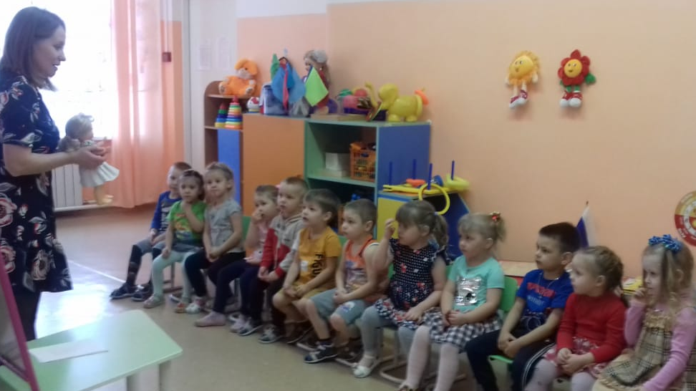
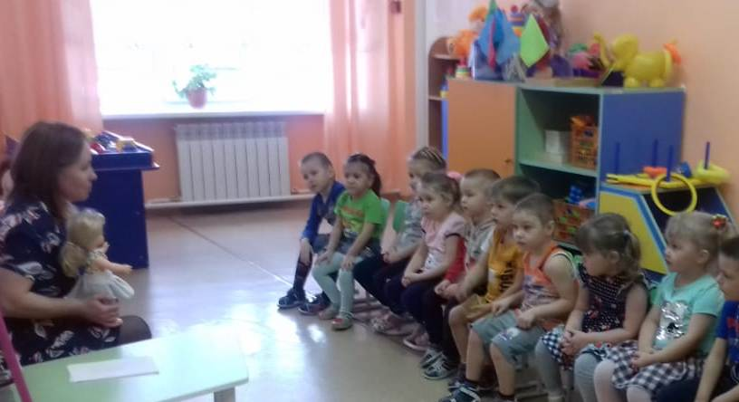
Организационный момент: в гости пришла кукла Марина хочет сходить на прогулку, но у неё нет теплых вещей.

Slide 6
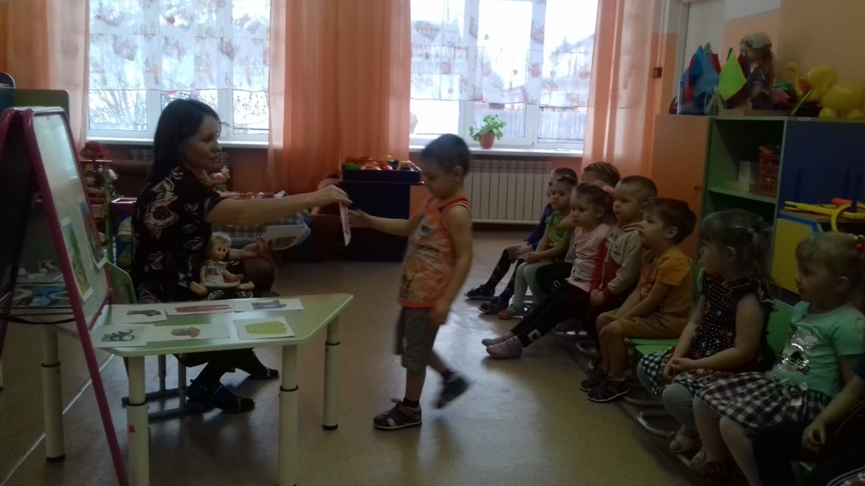
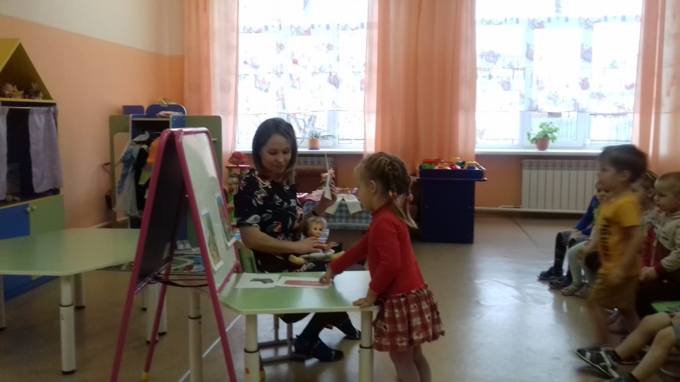
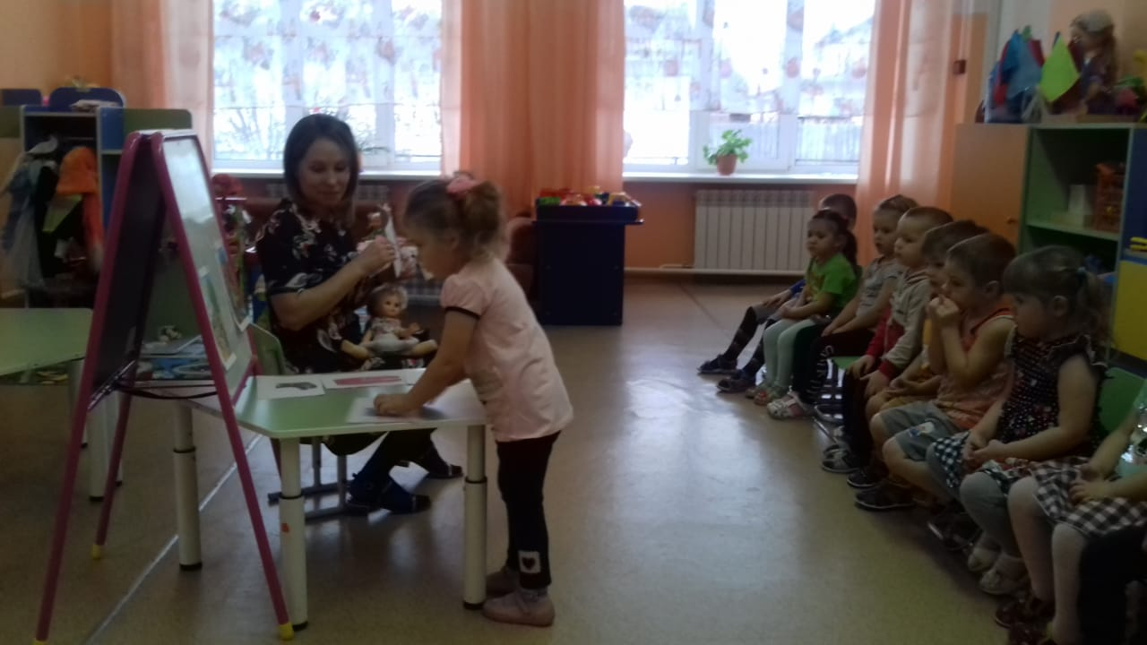
Д\И «Подбери одежду по сезону» Цель: закрепление знаний детей о разнообразии одежды, названиях, использовании одежды по сезонам.

Slide 7
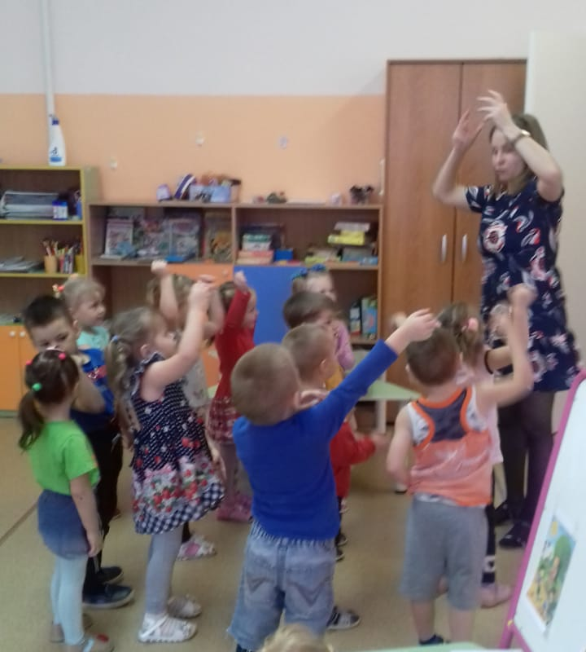
Физминутка «Одеваемся в магазин» Что – то стало холодать, нужно шапку надевать. И на обе наши ножки обуть тёплые сапожки. Кофту, куртку мы надели и бежим играть скорее.

Slide 8
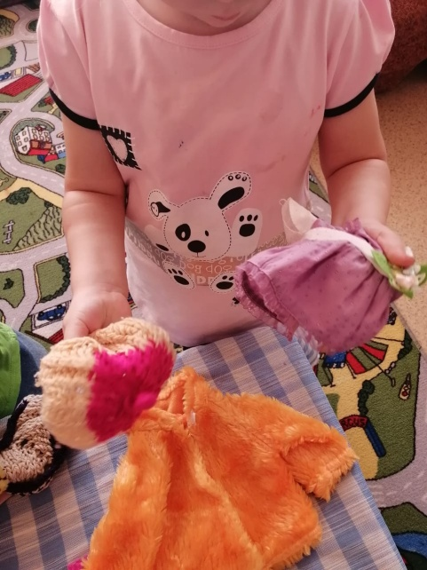
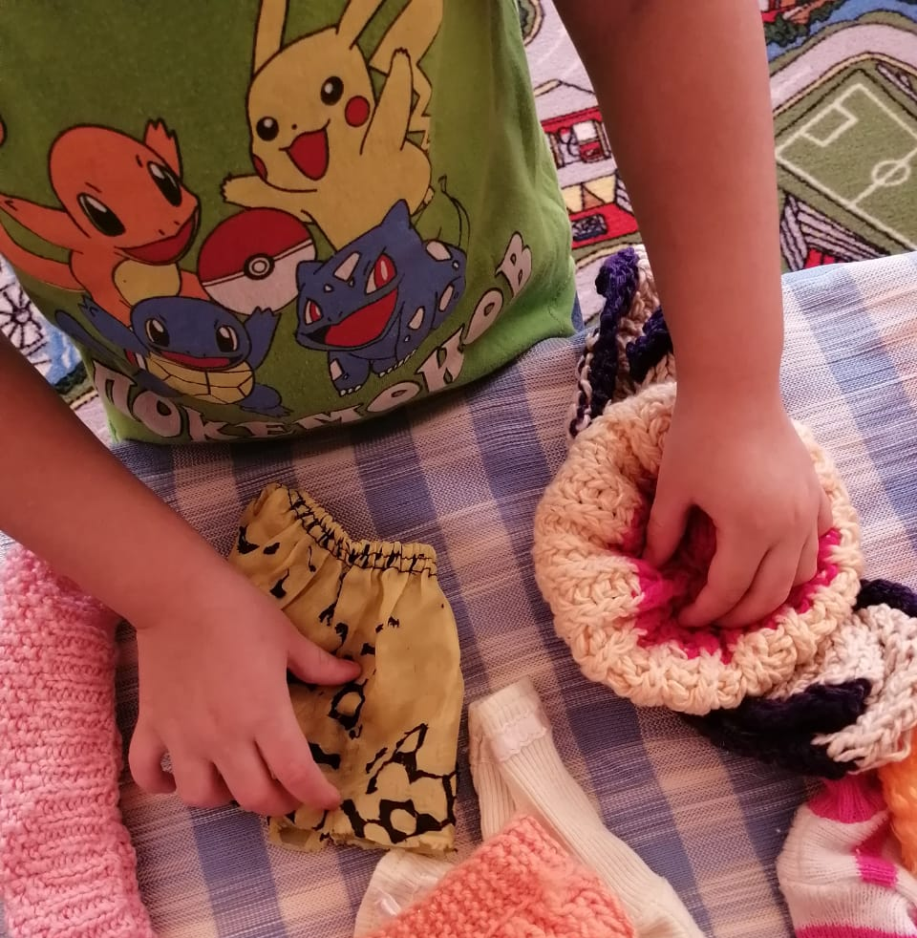
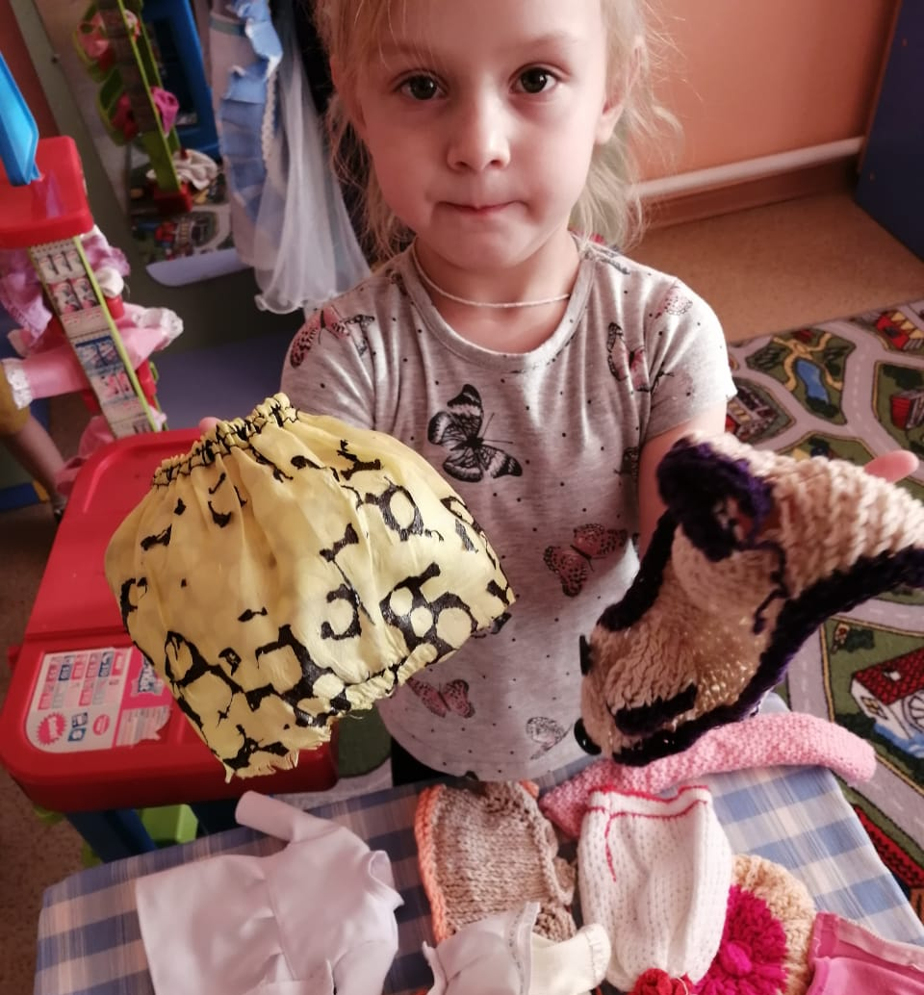
Познавательно-исследовательская деятельность «Магазин одежды для кукол» Дети рассматривают одежду, изучают тактильно материал, обсуждают между собой с воспитателем, обращаются к кукле Марине. Одежда есть вязанная, сшитая из материала, разного размера, цвета. Застегивается на пуговицы, на липучки.

Slide 9
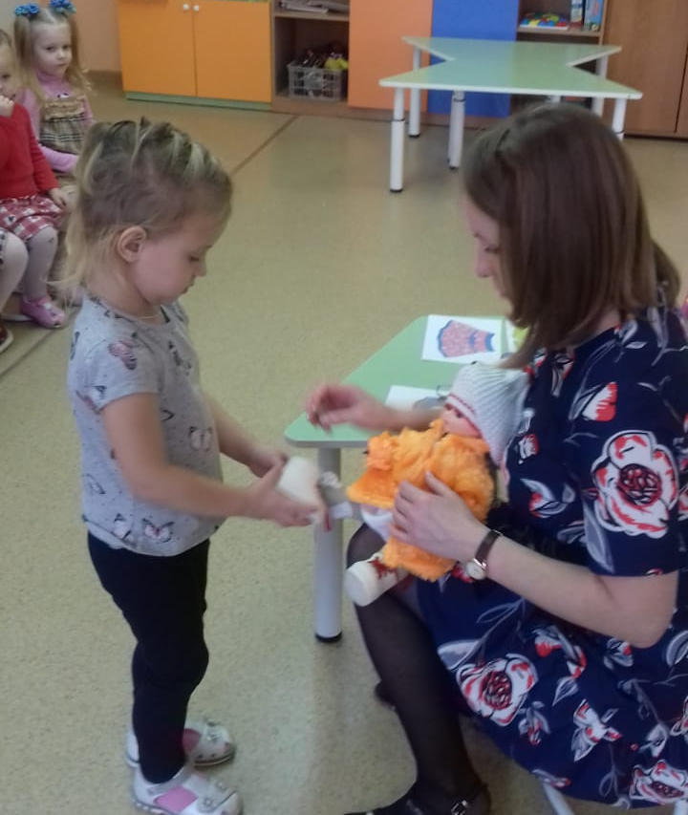
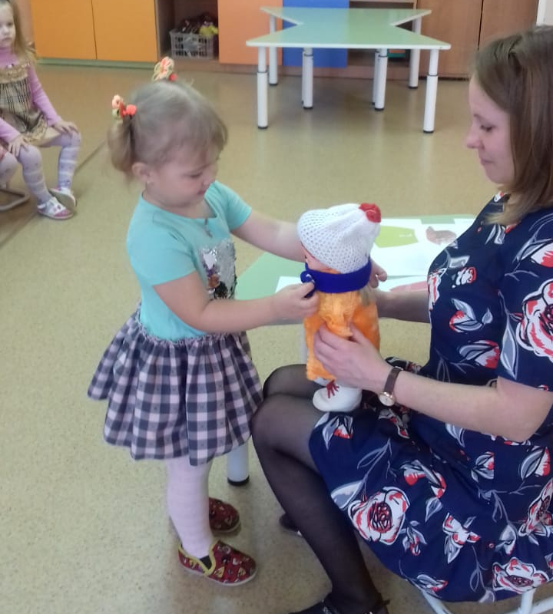
Д\И Оденем куклу Марину на прогулку дети подобрали теплую одежду для Марины

Slide 10
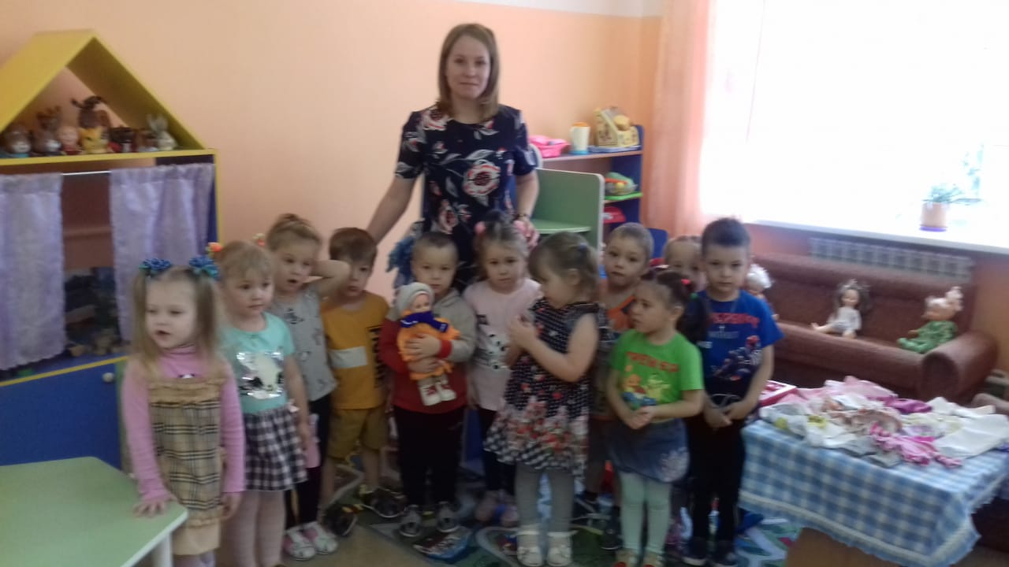
Итог по итогу занятия у детей сформировалось понятие в правильном выборе одежды по сезону (осень)

Slide 11
Спасибо за внимание!

